Slide 1

Sistema Time Sharing
Steven Roger dos Santos Soares
Josiel Costa dos Santos Junior
Felipe Correia Belfort

Slide 2
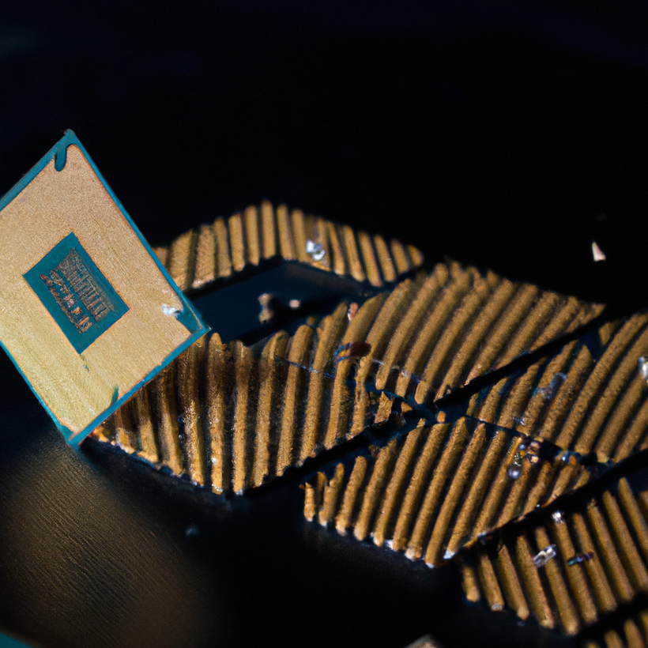
Time Sharing
Time-Slice (Fatia de tempo)
Valores tipicos de Quantum
estão entre 1 ms e 100 ms
Noção de exclusividade
para cada Usuario

Slide 3
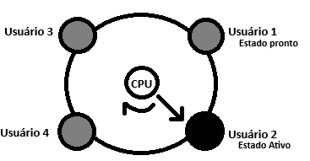
Conceitualmente simples,
mas com Arquitetura complexa
ESCALONAMENTO
CONTROLE DE ACESSO
MULTIPLEXAÇÃO DE RECURSOS
GESTÃO DE TEMPO
...

Slide 4
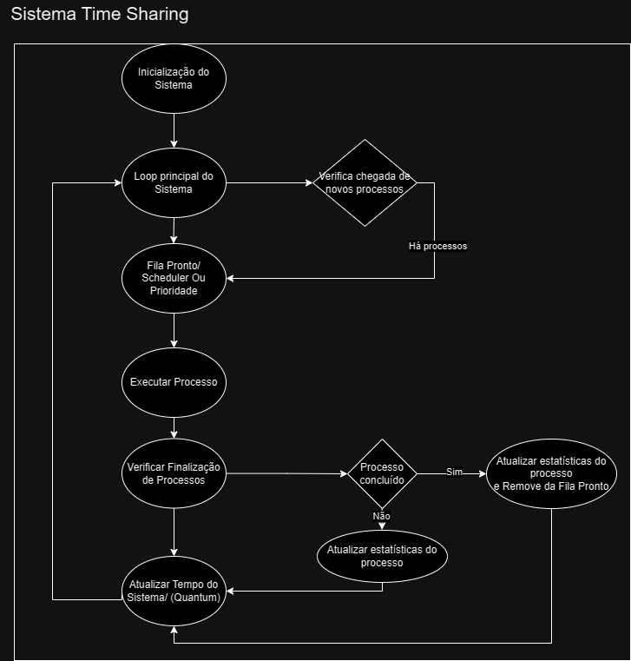

Fluxograma de um
Sistema Time Sharing

Slide 5
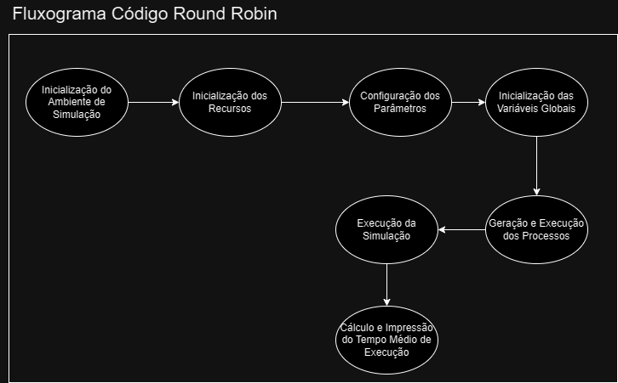
Fluxograma Round Robin Scheduling

Slide 6
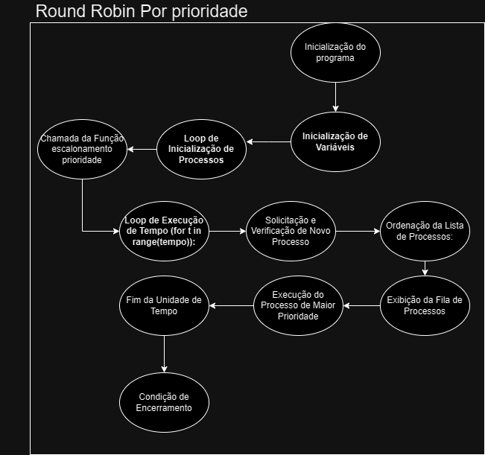
Fluxograma da Fila Por prioridade

Slide 7

UFMA - 2023

Slide 8
Reconhecimentos e Direitos Autorais
@autor: [Filipe Correia Belfort, Josiel Costa dos Santos Junior e Steven Roger dos Santos Soares]
@contato: [filipe.belfort@discente.ufma.br, josiel.junior@discente.ufma.br e steven.roger@discente.ufma.br]
@data última versão: [10-12-2023]
@versão: 1.0
@outros repositórios: [URLs - https://github.com/Josiel-Jr]
@Agradecimentos: Universidade Federal do Maranhão (UFMA), Professor Doutor Thales Levi Azevedo Valente, e colegas de curso.
@Copyright/License
Este material é resultado de um trabalho acadêmico para a disciplina SISTEMAS OPERACIONAIS, sobre a orientação do professor Dr. THALES LEVI AZEVEDO VALENTE, semestre letivo 2023.2, curso Engenharia da Computação, na Universidade Federal do Maranhão (UFMA). Todo o material sob esta licença é software livre: pode ser usado para fins acadêmicos e comerciais sem nenhum custo. Não há papelada, nem royalties, nem restrições de "copyleft" do tipo GNU. Ele é licenciado sob os termos da licença MIT reproduzida abaixo e, portanto, é compatível com GPL e também se qualifica como software de código aberto. É de domínio público. Os detalhes legais estão abaixo. O espírito desta licença é que você é livre para usar este material para qualquer finalidade, sem nenhum custo. O único requisito é que, se você usá-los, nos dê crédito.
Copyright © 2023 Educational Material
Este material está licenciado sob a Licença MIT. É permitido o uso, cópia, modificação, e distribuição deste material para qualquer fim, desde que acompanhado deste aviso de direitos autorais.

Slide 9
O MATERIAL É FORNECIDO "COMO ESTÁ", SEM GARANTIA DE QUALQUER TIPO, EXPRESSA OU IMPLÍCITA, INCLUINDO, MAS NÃO SE LIMITANDO ÀS GARANTIAS DE COMERCIALIZAÇÃO, ADEQUAÇÃO A UM DETERMINADO FIM E NÃO VIOLAÇÃO. EM HIPÓTESE ALGUMA OS AUTORES OU DETENTORES DE DIREITOS AUTORAIS SERÃO RESPONSÁVEIS POR QUALQUER RECLAMAÇÃO, DANOS OU OUTRA RESPONSABILIDADE, SEJA EM UMA AÇÃO DE CONTRATO, ATO ILÍCITO OU DE OUTRA FORMA, DECORRENTE DE, OU EM CONEXÃO COM O MATERIAL OU O USO OU OUTRAS NEGOCIAÇÕES NO MATERIAL.
Para mais informações sobre a Licença MIT: https://opensource.org/licenses/MIT.

